Slide 1


Курсовая работа: «Разработка корпоративной локально-вычислительной сети предприятия»
ВЛАДИМИРСКИЙ
ГОСУДАРСТВЕННЫЙ УНИВЕРСИТЕТ
имени Александра Григорьевича и
Николая Григорьевича Столетовых
Кафедра информатики и
защиты информации (ИЗИ)
Руководитель курсовой работы:
доцент кафедры ИЗИ М.М. Монахова
Исполнитель:
ст. гр. ИБ-120 И.В. Кожевников

Slide 2
Цель и задачи
Цель работы: на базе нескольких информационных технологий разработать проект корпоративной ЛВС. Используя эмулятор сетей Cisco Packet Tracer, разработать модель проектируемой сети. Задачи:
1) Анализ предметной области (включая описание предприятия).
2) Разработать проект физического/канального уровня корпоративной ЛВС.
3) Разработать проект сетевого уровня корпоративной ЛВС в Cisco Packet Tracer.
4) Расчёт стоимости проекта.
5) Экспериментальное исследование модели.

Slide 3
Анализ предметной области
Объект – КСПД коммерческая организация по внедрению сложных инженерных решений ООО Пин. Данная компания состоит из 28 помещений, общей площадью 388квм.
КСПД состоит из: 72 ПК, 2 ноутбуков, 1 мобильного телефона, 1 сервера, 6 коммутаторов, 3 маршрутизатора, 2 WI-FI роутера.

Slide 4
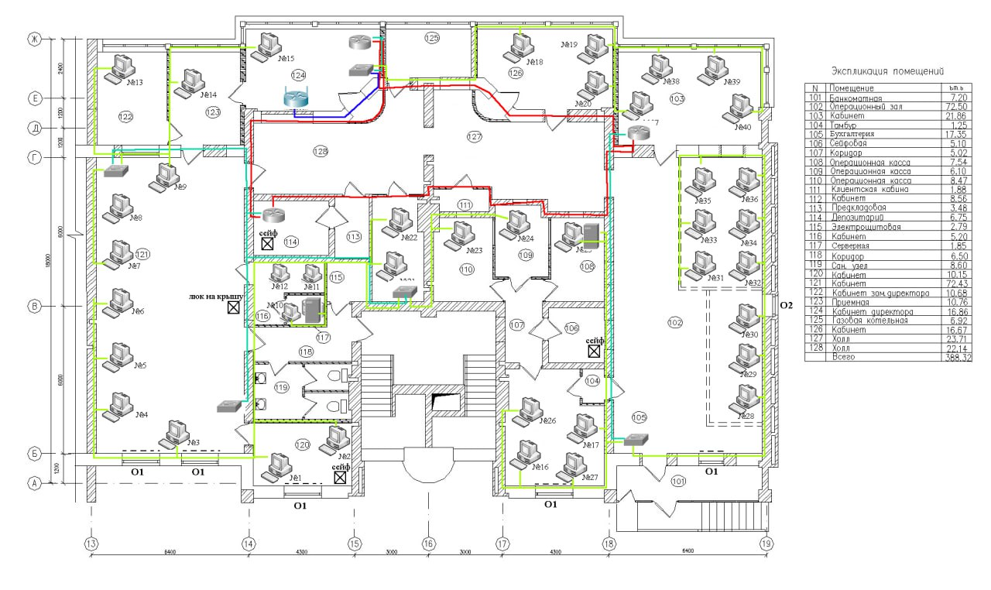
Физический/канальный уровень корпоративной ЛВС

Slide 5
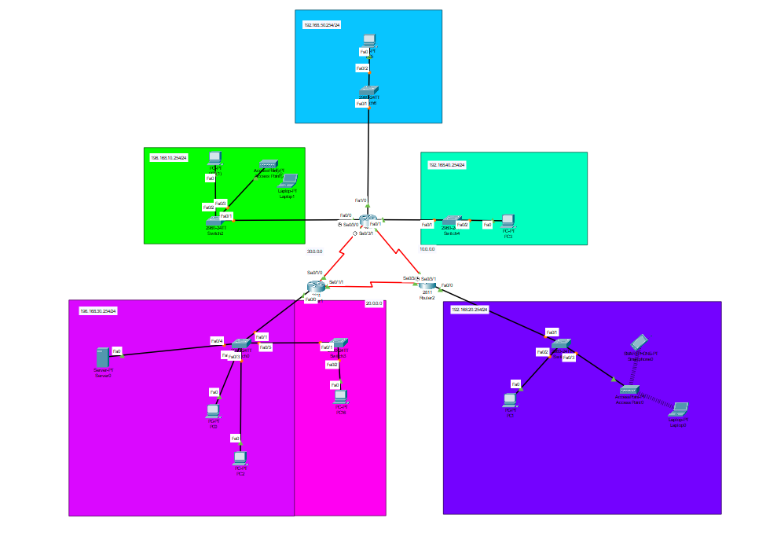
Сетевой уровень корпоративной ЛВС

Slide 6
Сетевой уровень корпоративной ЛВС
Организация разбита на 5 подсетей, которые предназначены для работы различных оперативных отделов.
Таблица 4 – распределение адресного пространства
Подсеть | Адрес подсети | Диапазон адресов
Канцелярия и бухгалтерия, фин. Отдел, отдел кадров | 192.168.10.1 /254 | 192.168.10.2 - 192.168.10.254
Служба безопасности, компьютеров, служба автоматизации | 192.168.30.0 /48 | 192.168.30.2 - 192.168.30.48
Руководство и Юр. Служба. | 192.168.40.0 /24 | 192.168.40.2 - 192.168.40.24
Связь Роутера 1 с Роутером 2 | 10.0.0.0/24 | 10.0.0.0 – 10.0.0.24
Связь Роутера 2 с Роутером 3 | 20.0.0.0/24 | 20.0.0.0 – 20.0.0.24
Связь Роутера 3 с Роутером 1 | 30.0.0.0 /24 | 30.0.0.0 - 30.0.0.24
Отдел по работе с клиентами | 192.168.20.0 /254 | 192.168.20.2 - 192.168.20.254

Slide 7
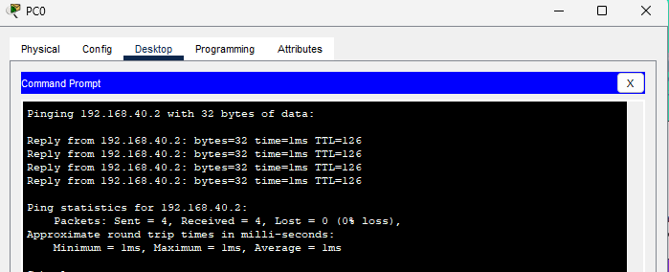
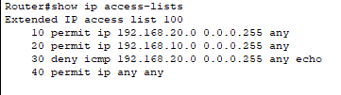
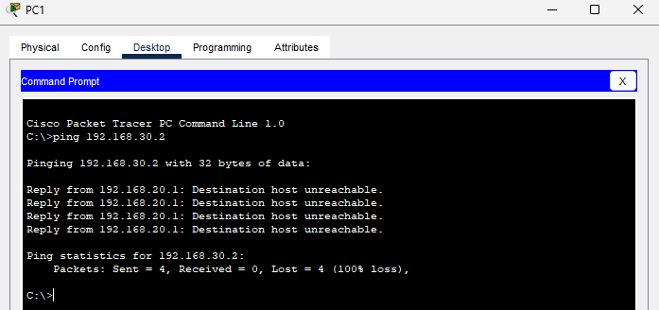
Тестирование
В моем случае access-list используется для того, что бы штатные сотрудники, не имеющие высокого уровня менеджмента не имели доступа к информации, хранящиеся на устройствах руководящего отдела. Но запросы из корпоративной сети во внешнюю должны проходить.

Slide 8
Вывод
Мной был разработан проект КСПД коммерческой организации по внедрению сложных инженерных решений ООО «Пин». Используя эмулятор сетей Cisco Packet Tracer, разработал модель проектируемой сети. Был произведен экономический расчет затрат на проектирование КСПД. Сумма затрат приблизительно составила 4 088 000 рублей. Все поставленные задачи были выполнены полностью и в срок.

Slide 9

Ссылка на проект

Slide 10
Спасибо за внимание!
Notes:
Например, одним понятием в данных о погоде может быть сезон, который явно не указан в данных о температуре, но может влиять на данные о температуре. Другим примером может быть поведение покупателей во времени, на которое может влиять сила экономики, где сила экономики явно не указана в данных. Эти элементы также называют «скрытым контекстом».
Сложная проблема с обучением во многих реальных областях состоит в том, что концепция интереса может зависеть от некоторого скрытого контекста, явно не выраженного в форме прогнозирующих функций. Типичным примером являются правила прогнозирования погоды, которые могут радикально меняться в зависимости от сезона. […] Часто причина изменений скрыта, априори не известна, что усложняет задачу обучения.
Предоставляет основу для размышлений о понятии дрейфа и решениях, требуемых практиком машинного обучения, следующим образом:
Будущее предположение: разработчик должен сделать предположение о будущем источнике данных.
Изменить тип: дизайнер должен определить возможные шаблоны изменений.
Адаптивность ученика: на основе типа изменения и будущего предположения дизайнер выбирает механизмы, которые делают ученика адаптивным.
Выбор моделидизайнеру нужен критерий для выбора конкретной параметризации выбранного ученика на каждом временном шаге (например, веса для членов ансамбля, размер окна для метода переменного окна).
сделать дрейф небольшой и оценивать насколько большой дрейф влияет на точность модели, и чем больший дрейф не вызывает ошибой, тем робастнее модель

